Slide 1
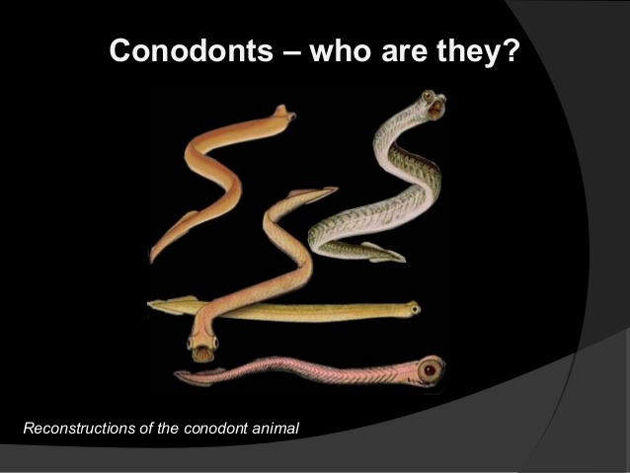
CONODONTEN
GEOLOGIE
Markéta Tkadlecová

Slide 2
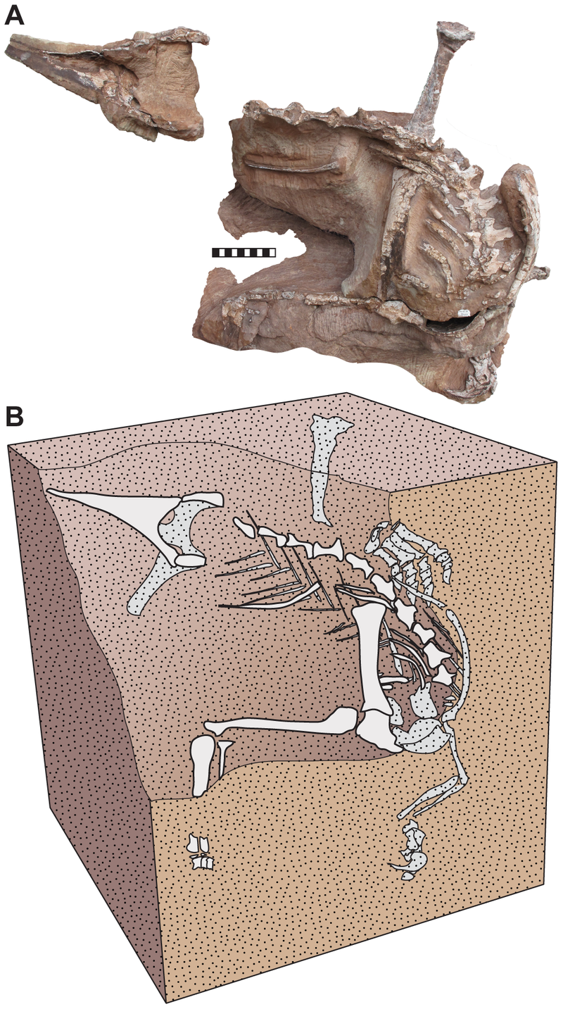
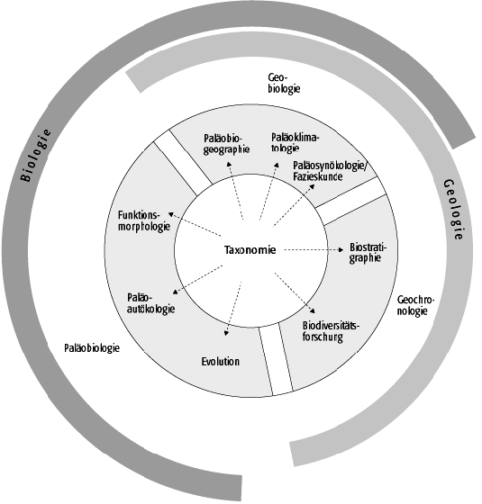
PALÄONTOLOGIE
Wissensschaft von den Lebewesen der geologischen Vergangenheit
wird durch Fossilien representiert
Paläontologen untersuchen Fossilien

Slide 3
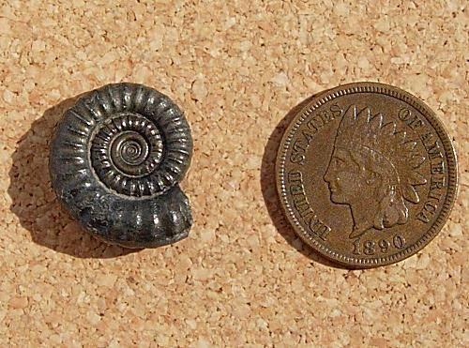
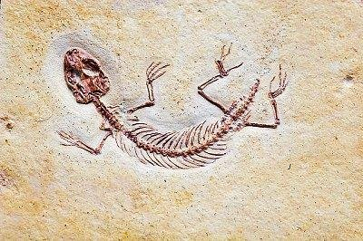
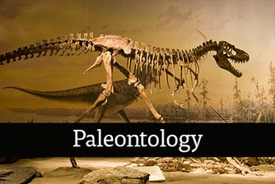
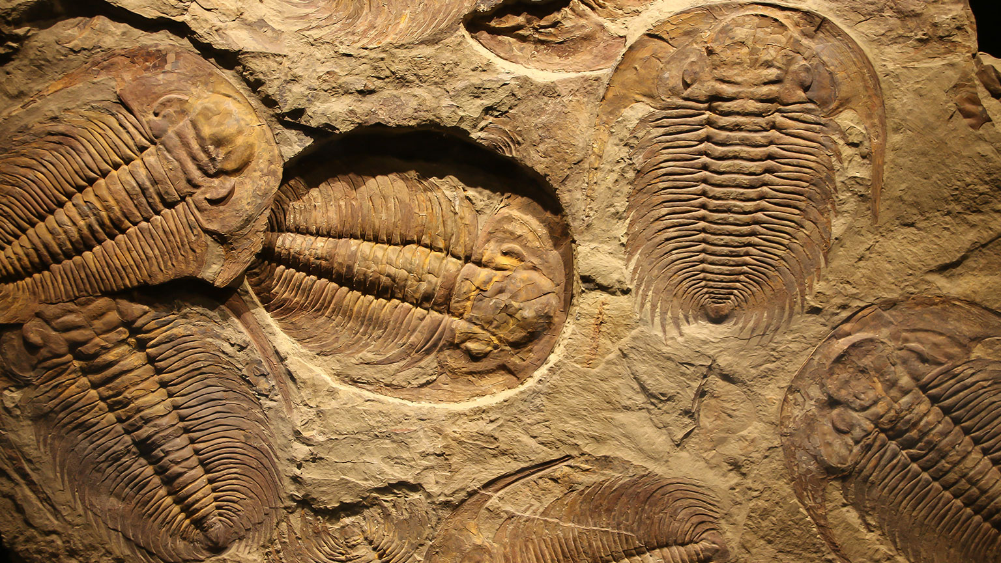
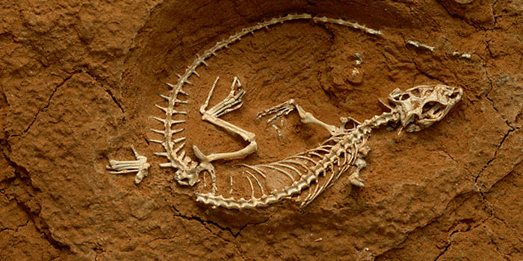

Slide 4
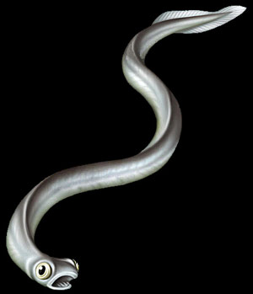
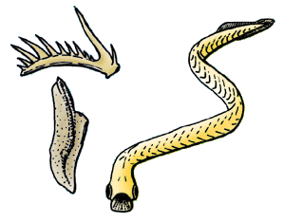
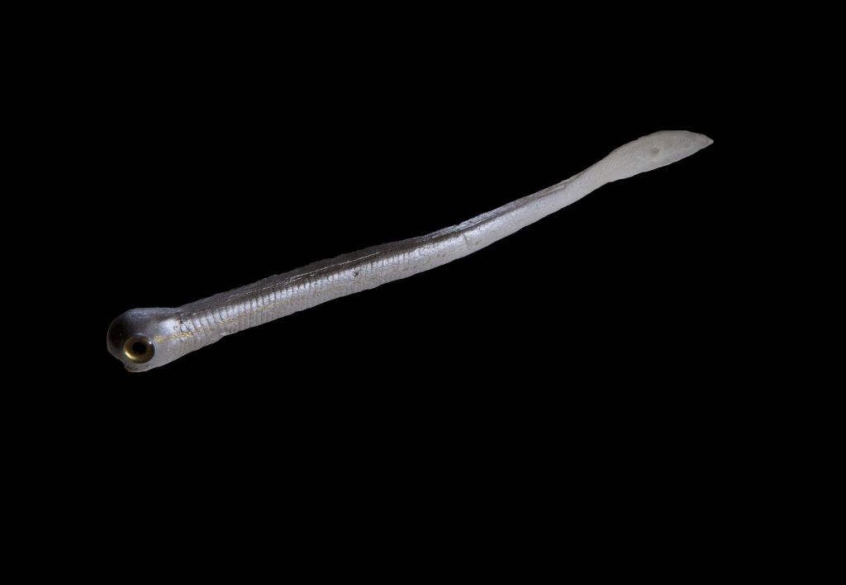
CONODONTEN
1. Wer sind/waren Conodonten?
2. Präparations Techniken
3. Beobachtungs Techniken

Slide 5
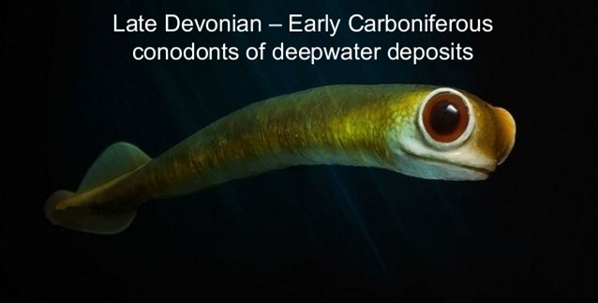
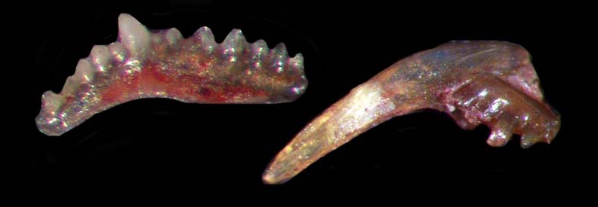
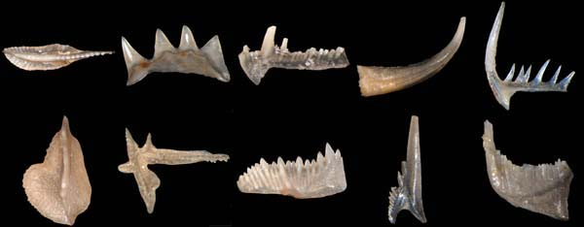
CONODONTEN
ausgestorbene Organismen
von 542 – 200 Millionen Jahren
Mikrofossilien
index-Fossilien

Slide 6
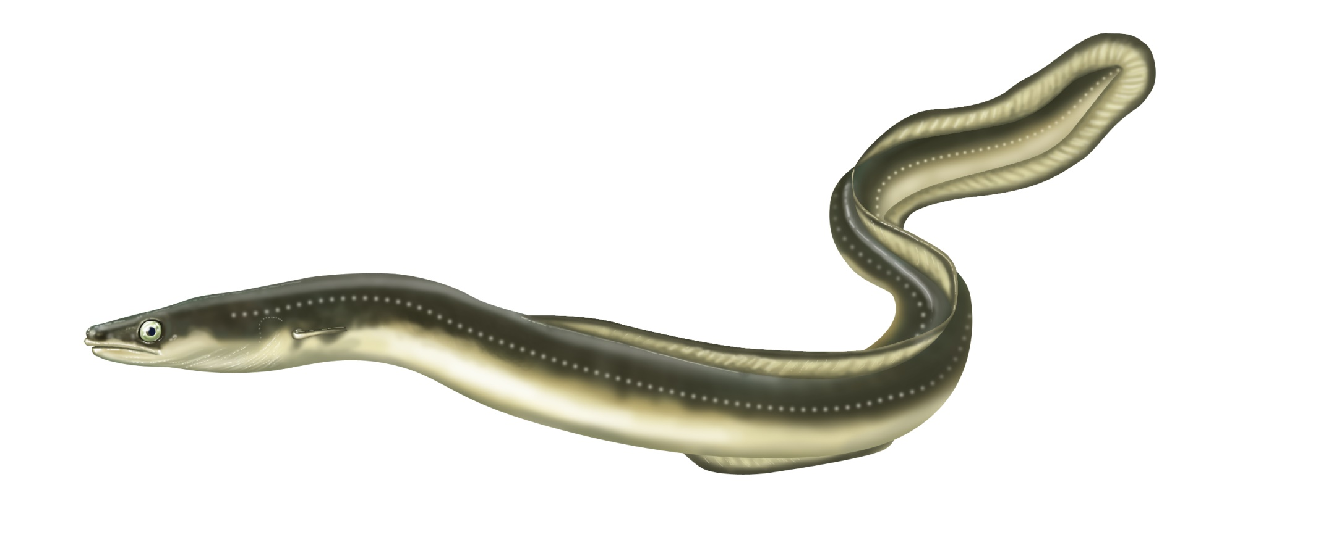
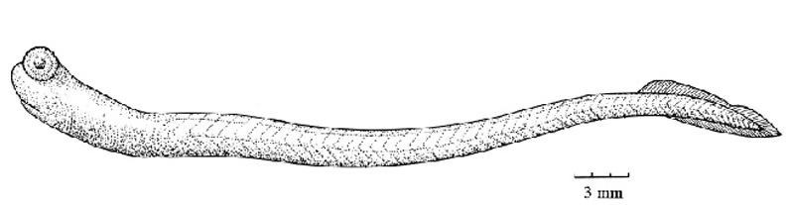
Der Aal
Der Conodont

Slide 7
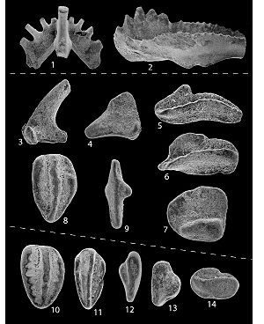
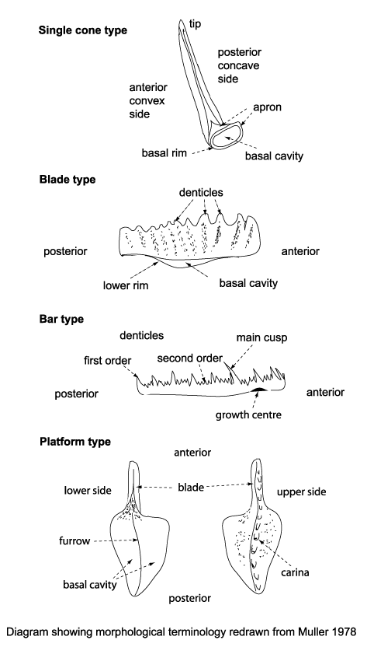
Die Formen der Conodonten

Slide 8
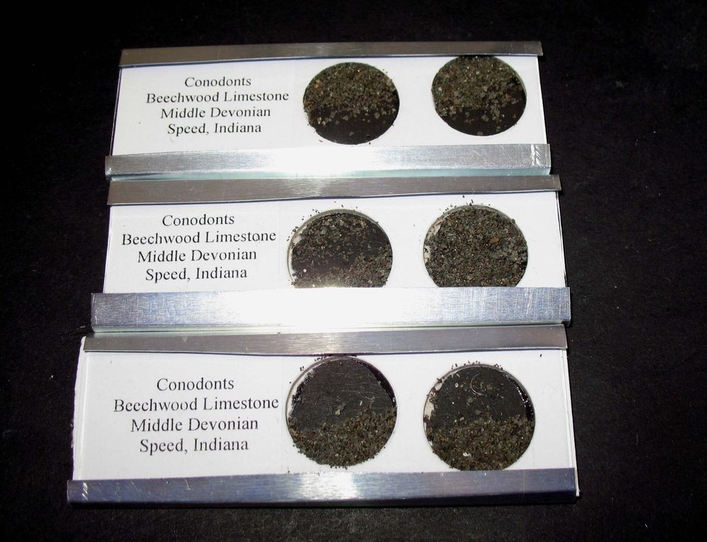
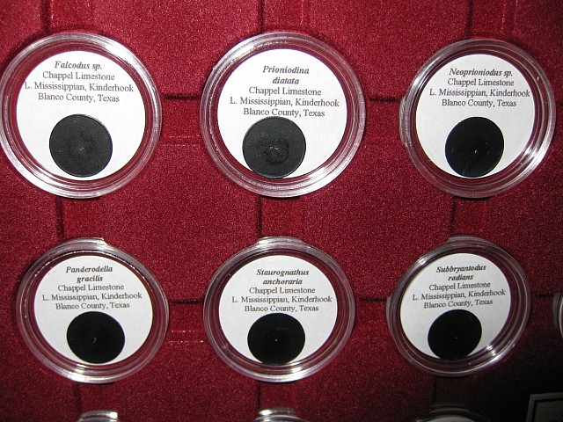
PRÄPARATIONS TECHNIKEN
Auflösung in der Essig-Säure
dann das Eintauchen in Bromoform

Slide 9
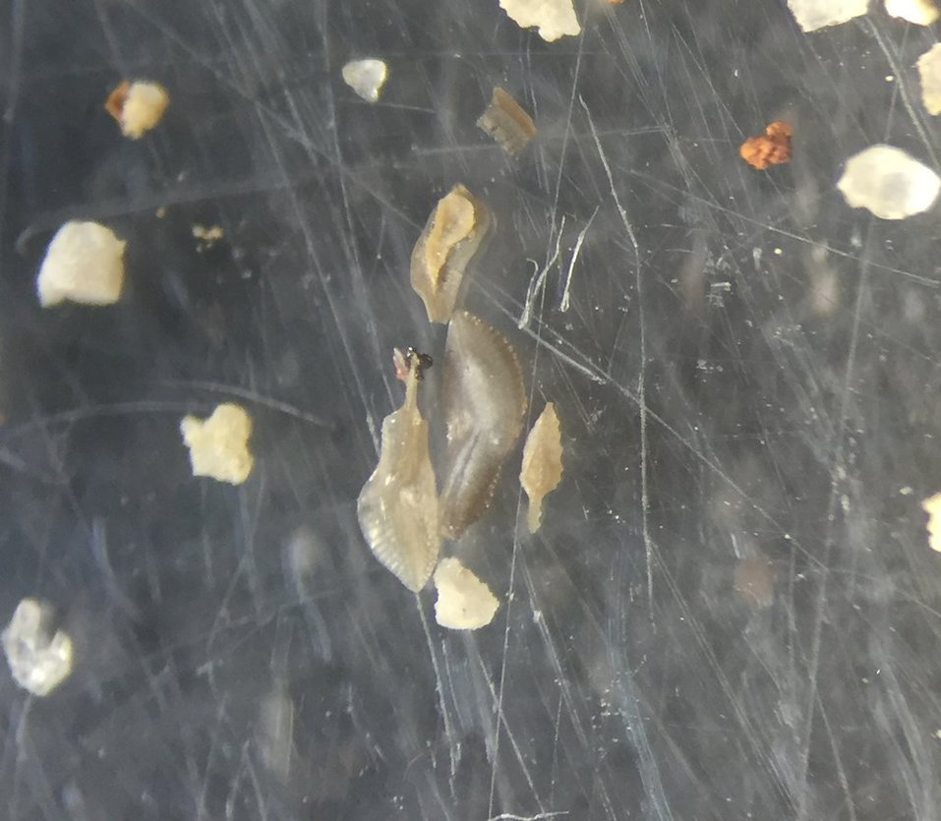
Kalkstein mit Conodonten in den Unterschichten

Slide 10
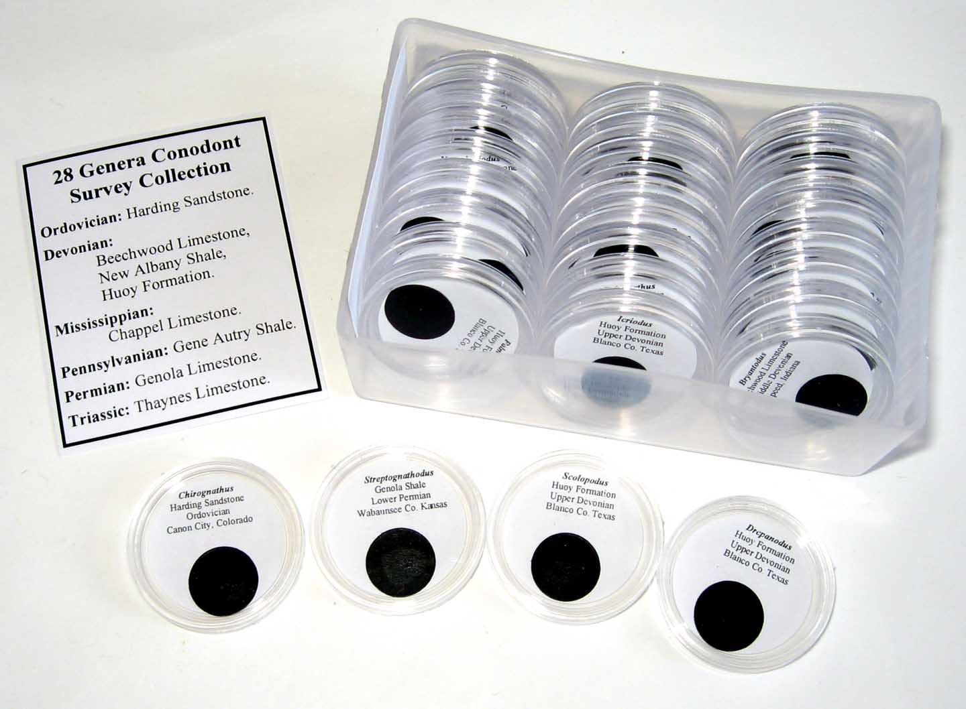
Conodonten in Bromoform

Slide 11
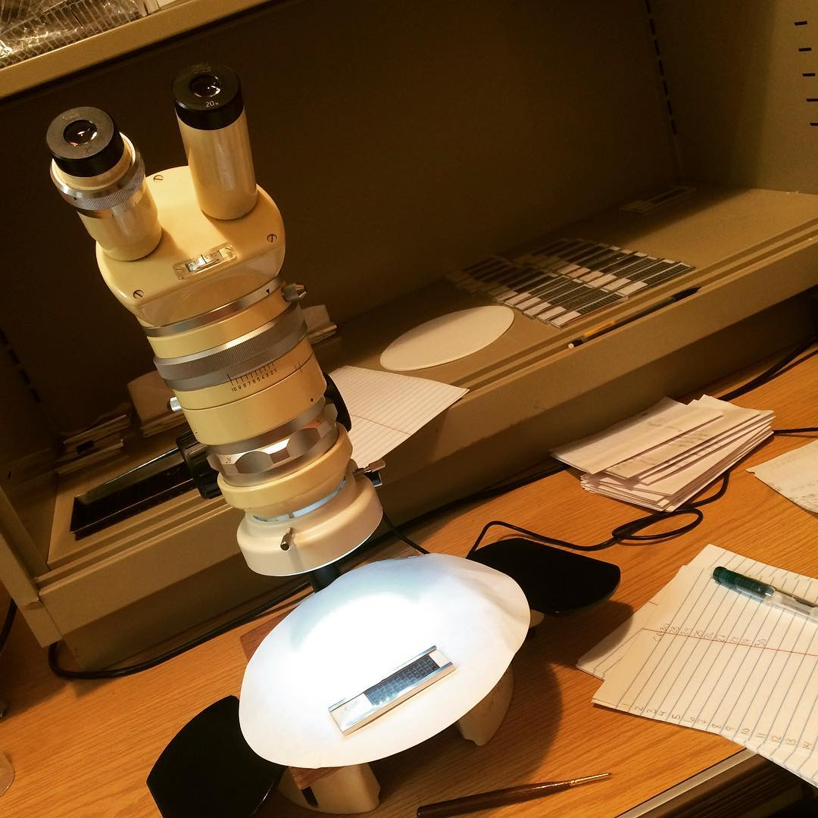
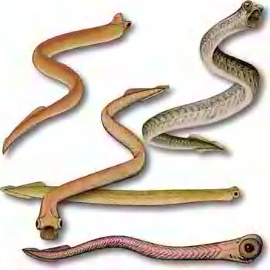
BEOBACHTUNGS TECHNIKEN
licht-reflektiert Mikroskop

Slide 12
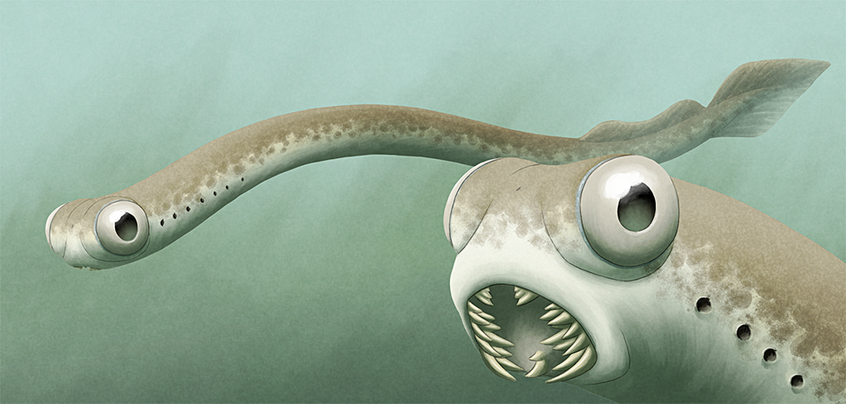
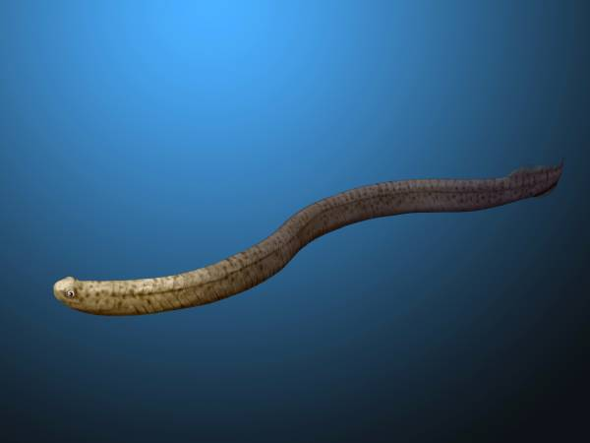

Slide 13
QUELLEN
http://www.spektrum.de/lexikon/geowissenschaften/conodonten/2783
http://www.geologiestudenten.de/Invertebraten_conodonta.html
https://freethoughtblogs.com/pharyngula/2016/07/08/conodontia/
https://de.wikipedia.org/wiki/Fossil
http://www.ucmp.berkeley.edu/paleo/paleowhat.html

